Slide 1
التسويق سوق 321
الفصول من 3-6
مقرر اختياري غير ملزم/ المسار التجاري

Slide 2
الوحدة الثالثة
المزيج التسويقي
سوق321 التسويق الوحدة الثالثة الفصل السادس: السلع والخدمات
وزارة التربية والتعليم –الفصل الدراسي الثاني 2020-2021م

Slide 3
الفصل السادس
السلع والخدمات
الصفحات 67-73
سوق321 التسويق الوحدة الثالثة الفصل السادس: السلع والخدمات
وزارة التربية والتعليم –الفصل الدراسي الثاني 2020-2021م

Slide 4
أهداف الدرس
يُتَوَقَع من الطالب بعد الانتهاء من هذا الدرس أن:
يميز بين مفهومي السلع والخدمات.
يعطي أمثلة على أنواع السلع المختلفة.
يوضح خصائص الخدمات.
سوق321 التسويق الوحدة الثالثة الفصل السادس: السلع والخدمات
وزارة التربية والتعليم –الفصل الدراسي الثاني 2020-2021م

Slide 5
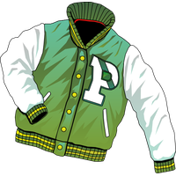
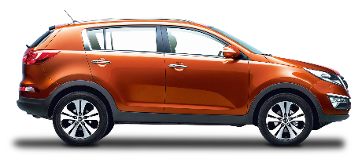
المُنْتَج
المُنْتَج: حزمة من الخصائص والمنافع تقدم لإشباع حاجات طرفي العملية التبادلية أو رغباتها: وقد يكون ملموسًا أو غير ملموس.
المُنْتَج
الأفكار
هي المفاهيم، والفلسفات، الصور الخيالية، والقضايا التي تمنح المحفزات النفسية المساعدة على حل المشاكل أو تعديل الظروف البيئية.
السلع
هي عبارة عن كيان مادي ملموس مثل السيارات والملابس.
الخدمات
هي عبارة عن كيان غير مادي وغير ملموس – يحصل نتيجة الجهود البشرية والفنية للأفراد مثل الخدمات الطبية والخدمات الثقافية والترفيهية.
سوق321 التسويق الوحدة الثالثة الفصل السادس: السلع والخدمات
وزارة التربية والتعليم –الفصل الدراسي الثاني 2020-2021م

Slide 6
أنواع السلع
أنواع السلع
السلع الاستهلاكية
التقسيم الأول
التقسيم الثاني
السلع الإنتاجية
المواد الخام
السلع المعمرة
السلع غير المعمرة
السلع الاستقرائية
سلع التسوق
السلع الخاصة
التجهيزات الآلية
الأجهزة المساعدة
الأجزاء المصنعة
مهمات التشغيل
سوق321 التسويق الوحدة الثالثة الفصل السادس: السلع والخدمات
وزارة التربية والتعليم –الفصل الدراسي الثاني 2020-2021م

Slide 7
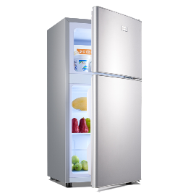
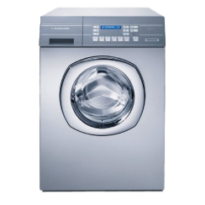
1. السلع الاستهلاكية
السلع المعمرة
السلع التي تستعمل أو تبقى أو تعمر مدة طويلة، أي تستعمل خلال فترة زمنية طويلة نسبيًا
التصنيف الأول
معدل الاستهلاك
السلع الاستهلاكية
السلع غير المعمرة
السلع التي تستعمل مرة واحدة أو عدد محدود من المرات، خلال فترة زمنية قصيرة
التصنيف الثاني
العادات الشرائية للمستهلك
سوق321 التسويق الوحدة الثالثة الفصل السادس: السلع والخدمات
وزارة التربية والتعليم –الفصل الدراسي الثاني 2020-2021م

Slide 8
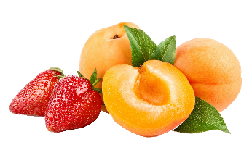
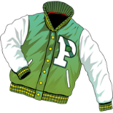
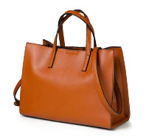
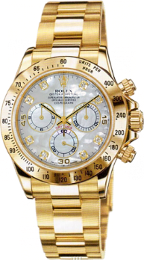
1. السلع الاستهلاكية
السلع الاستقرائية: تسمى السلع الميسرة وهي التي يشتريها المستهلك بشكل مكرر.
التصنيف الأول
معدل الاستهلاك
سلع التسويق: تسمى السلع الانتقائية وهي التي يشتريها المستهلك بعد المقارنة والمفاضلة.
السلع الاستهلاكية
السلع الخاصة: السلع التي تتميز بخصائص وترغب فيها مجموعة معينة من المستهلكين.
التصنيف الثاني
العادات الشرائية للمستهلك
سوق321 التسويق الوحدة الثالثة الفصل السادس: السلع والخدمات
وزارة التربية والتعليم –الفصل الدراسي الثاني 2020-2021م

Slide 9
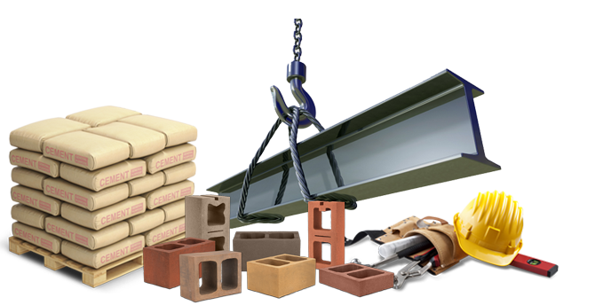
2. السلع الإنتاجية (الصناعية)
سلع تستعملها المنشآت أو المنظمات لإنتاج سلعة أخرى ومن مميزاتها:
ارتفاع تكلفة الشراء.
انخفاض عدد المشترين.
اشتراك عدد كبير لاتخاذ قرار الشراء.
أمثلة:
1.المواد الخام.
2.الأجزاء نصف المصنعة والمصنعة.
3. مهمات التشغيل والآلات والعدد والأجهزة.
أحيانا يتم تأجير السلع الإنتاجية بسبب ارتفاع أسعارها وتغيير مواصفاتها بشكل مستمر.
سوق321 التسويق الوحدة الثالثة الفصل السادس: السلع والخدمات
وزارة التربية والتعليم –الفصل الدراسي الثاني 2020-2021م

Slide 10
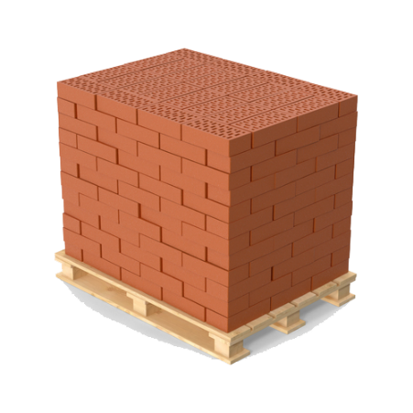
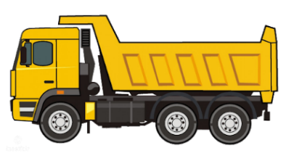
الفروق بين السلع الاستهلاكية والسلع الانتاجية
وجه المقارنة | سلع استهلاكية | سلع إنتاجية
أطراف عملية الشراء | فرد واحد يؤدي أكثر من دور | تعدد الأطراف (أفراد أو مؤسسات)
دوافع الشراء | عقلية أو عاطفية | عقلية ( الاستثمار كبير)
عدد المشترين | كبير | قليل
مناطق تواجد المشترين | مناطق جغرافية واسعة | مركزين في مناطق محددة
حجم المشتريات | منخفض | مرتفع وقيمة الصفقة مرتفعة
معدل الشراء | متكرر | منخفض
درجة مرونة الطلب | مرتفع | قليل
توافر البدائل | متعددة | غير كافية
أمثلة
سوق321 التسويق الوحدة الثالثة الفصل السادس: السلع والخدمات
وزارة التربية والتعليم –الفصل الدراسي الثاني 2020-2021م

Slide 11
الخدمات
خصائص الخدمات
غير ملموسة ولكنها تعود على المستهلك بالشبع المعنوي
وجود علاقة مباشرة بين طالب الخدمة ومقدمها.
عدم قابلية الخدمات للتخزين
قد يكون الطالب موسميًا
يساهم العميل في إنتاج الخدمة
قد تكون الخدمة رئيسية أو مكملة
تباين المعروض منها من حيث المواصفات الخاصة بالخدمة.
الخدمات: أنشطة ومنافع غير ملموسة يشتريها المستهلك بغرض الحصول على منافع محددة.
(الخدمة: وظيفة تسويقية تهدف إلى زيادة رضا المستهلك الأخير أو المشتري الصناعي عن المنتج مما يؤدي إلى تفضيله لهذا المنتج وتكرار شرائه).
سوق321 التسويق الوحدة الثالثة الفصل السادس: السلع والخدمات
وزارة التربية والتعليم –الفصل الدراسي الثاني 2020-2021م

Slide 12
سمات الخدمات
1. جوانب فنية (صيانة، تركيب، إصلاح)، جوانب غير فنية (مردودات مبيعات، تسليم بضاعة مجانًا، منتج الائتمان).
4. تساعد على حماية المنتج (توفر الإشباع لحاجات المشتري مما يزيد من ارتباطه بالمنتج والمنظمة).
5. تمثل العلاقة بين المنظمة والعملاء، إذ تتطلب الاتصال المستمر مع العملاء.
2. تبدأ قبل الإنتاج (دراسة حاجات المستهلك)، تمتد إلى ما بعد البيع (صيانة، إصلاح، قبول المردودات).
3. أحد عناصر الترويج (لجذب العملاء) من أدوات المنافسة.
سوق321 التسويق الوحدة الثالثة الفصل السادس: السلع والخدمات
وزارة التربية والتعليم –الفصل الدراسي الثاني 2020-2021م

Slide 13
؟
التقويم
1. التلفزيون هو إحدى السلع التي يتم تصنيفها ضمن السلع المعمرة.
خطأ
صح
سوق321 التسويق الوحدة الثالثة الفصل السادس: السلع والخدمات
وزارة التربية والتعليم –الفصل الدراسي الثاني 2020-2021م

Slide 14
؟
التقويم
2. تنقسم سلع المستهلك على أساس العادات الشرائية إلى كل ما يلي ماعدا:
ج. السلع الخاصة.
أ. السلع الميسرة.
د. سلع التسوق.
ب. السلع الإنتاجية.
سوق321 التسويق الوحدة الثالثة الفصل السادس: السلع والخدمات
وزارة التربية والتعليم –الفصل الدراسي الثاني 2020-2021م

Slide 15
؟
التقويم
3. ساعة ألماس يعتبر من السلع التي يتم تصنيفها ضمن السلع الاستقرائية.
خطأ
صح
سوق321 التسويق الوحدة الثالثة الفصل السادس: السلع والخدمات
وزارة التربية والتعليم –الفصل الدراسي الثاني 2020-2021م

Slide 16
؟
التقويم
4. ضع علامة (✓) أمام نوع السلعة المناسبة لكل مثال مما يلي:
عمليات الشراء | أنواع السلع
 | استقرائي | التسوق | الخاصة | معمرة
1. اشترى السيد جاسم تلفزيون ذو شاشة مسطحة ماركة (Sony) لمنزله الجديد.
2. مع بداية الفصل الدراسي الجديد، اشترى محمد حقيبة مدرسية وذلك بعد مقارنة الأسعار والجودة.
3. اشترت مريم خاتم ألماس لأختها بمناسبة تخرجها من الجامعة.
4. قام حسن بشراء علبة شامبو مع المستلزمات الشهرية المتكررة.
تأكد من إجابتك
سوق321 التسويق الوحدة الثالثة الفصل السادس: السلع والخدمات
وزارة التربية والتعليم –الفصل الدراسي الثاني 2020-2021م

Slide 17
؟
التقويم
5. انظر إلى الصور الآتية، ثم أجب عن الأسئلة التي تليها:
أ. ما الذي تعبر عنه هذه الصور؟ وما طبيعة السلعة محل التنافس؟
ب. حدد نوع المنافسة؟
ج. اذكر ثلاث من خصائص هذه السلعة؟
د. هل من الممكن دخول منافسين جدد؟
تأكد من إجابتك
سوق321 التسويق الوحدة الثالثة الفصل السادس: السلع والخدمات
وزارة التربية والتعليم –الفصل الدراسي الثاني 2020-2021م

Slide 18
التقويم
نشاط إضافي
أجب على التدريبات والأنشطة في الكتاب المدرسي الصفحات 78-80
سوق321 التسويق الوحدة الثالثة الفصل السادس: السلع والخدمات
وزارة التربية والتعليم –الفصل الدراسي الثاني 2020-2021م

Slide 19
نهاية الدرس
شكراً لكم ،، وفقكم الله
سوق321 التسويق الوحدة الثالثة الفصل السادس: السلع والخدمات
وزارة التربية والتعليم –الفصل الدراسي الثاني 2020-2021م

Slide 20
التالي
سوق321 التسويق الوحدة الثالثة الفصل السادس: السلع والخدمات
وزارة التربية والتعليم –الفصل الدراسي الثاني 2020-2021م

Slide 21
رجوع
سوق321 التسويق الوحدة الثالثة الفصل السادس: السلع والخدمات
وزارة التربية والتعليم –الفصل الدراسي الثاني 2020-2021م

Slide 22
التالي
سوق321 التسويق الوحدة الثالثة الفصل السادس: السلع والخدمات
وزارة التربية والتعليم –الفصل الدراسي الثاني 2020-2021م

Slide 23
رجوع
سوق321 التسويق الوحدة الثالثة الفصل السادس: السلع والخدمات
وزارة التربية والتعليم –الفصل الدراسي الثاني 2020-2021م

Slide 24
الإجابة الصحيحة: ساعة ألماس يعتبر من السلع التي يتم تصنيفها ضمن السلع الخاصة.
التالي
سوق321 التسويق الوحدة الثالثة الفصل السادس: السلع والخدمات
وزارة التربية والتعليم –الفصل الدراسي الثاني 2020-2021م

Slide 25
رجوع
سوق321 التسويق الوحدة الثالثة الفصل السادس: السلع والخدمات
وزارة التربية والتعليم –الفصل الدراسي الثاني 2020-2021م

Slide 26
الإجابة
4. ضع علامة (✓) أمام نوع السلعة المناسبة لكل مثال مما يلي:
عمليات الشراء | أنواع السلع
 | استقرائي | التسوق | الخاصة | معمرة
1. اشترى السيد جاسم تلفزيون ذو شاشة مسطحة ماركة (Sony) لمنزله الجديد. |  |  |  | ✓
2. مع بداية الفصل الدراسي الجديد، اشترى محمد حقيبة مدرسية وذلك بعد مقارنة الأسعار والجودة. |  | ✓
3. اشترت مريم خاتم ألماس لأختها بمناسبة تخرجها من الجامعة. |  |  | ✓
4. قام حسن بشراء علبة شامبو مع المستلزمات الشهرية المتكررة. | ✓
التالي
سوق321 التسويق الوحدة الثالثة الفصل السادس: السلع والخدمات
وزارة التربية والتعليم –الفصل الدراسي الثاني 2020-2021م

Slide 27
الإجابة
5. انظر إلى الصور الآتية، ثم أجب عن الأسئلة التي تليها:
أ. ما الذي تعبر عنه هذه الصور؟ وما طبيعة السلعة محل التنافس؟
الصورة تعبر عن شركات اتصال متنافسة، وطبيعة السلعة تمثل الخدمات.
ب. حدد نوع المنافسة؟ المنافسة التامة
ج. اذكر ثلاث من خصائص هذه السلعة؟
تكون رئيسية أو مكملة
غير قابلة للتخزين
غير ملموسة- رضا معني للمستهلك
د. هل من الممكن دخول منافسين جدد؟ نعم
التالي
سوق321 التسويق الوحدة الثالثة الفصل السادس: السلع والخدمات
وزارة التربية والتعليم –الفصل الدراسي الثاني 2020-2021م

